Slide 1
오픈소스전문프로젝트 04
박수창 (Soochang Park)
Dept. of Computer Engineering
cewinter@cbnu.ac.kr

Slide 2
Report #03
조별로
발표한 서비스에 해당하는 모바일 유저인터페이스 UI를 설계하고 구현한다.
* UI 구현 기한-5월3일 오후 11시
설계 후 조별로 해당 UI에 대해 발표 준비 (중간고사 대체: 4/29, 5/6 실시)
* 발표자료 제출 기한-4월27일 오후 11시
제출기한) 엄수 – 과제 제출이 출석의미도 포함되니 필히 시간 엄수
과제 공지 및 제출 eCampus 플랫폼
오후 11시 이후 제출 불가

Slide 3
Report #02
조별로
모바일 기반 센싱 (통신 채널, 영상, 음성, 그리고 물리적/논리적 센서를 통한)을 기반으로 한 스마트 서비스를 정리하고, 이를 지원하기 위한 System Architecture를 도식화 하시오.
도식화 된 Architecture를 기반으로 서비스 운용을 위한 Operation Steps을 번호를 매겨 자세히 설명하시오.
제출기한) 4월 5일 오후 11시 – 과제 제출이 출석의미도 포함되니 필히 시간 엄수
과제 공지 및 제출 eCampus 플랫폼
오후 11시 이후 제출 불가

Slide 4
04. 기본 위젯 익히기
Notes:
제목

Slide 5
뷰와 뷰 상속을 이해한다.
기본 위젯을 다루는 방법을 익힌다.
안드로이드 앱의 기본적인 프로그래밍을 숙달한다.

Slide 6
01 뷰의 개요
02 기본 위젯 다루기
03 기본 위젯 활용하기

Slide 7
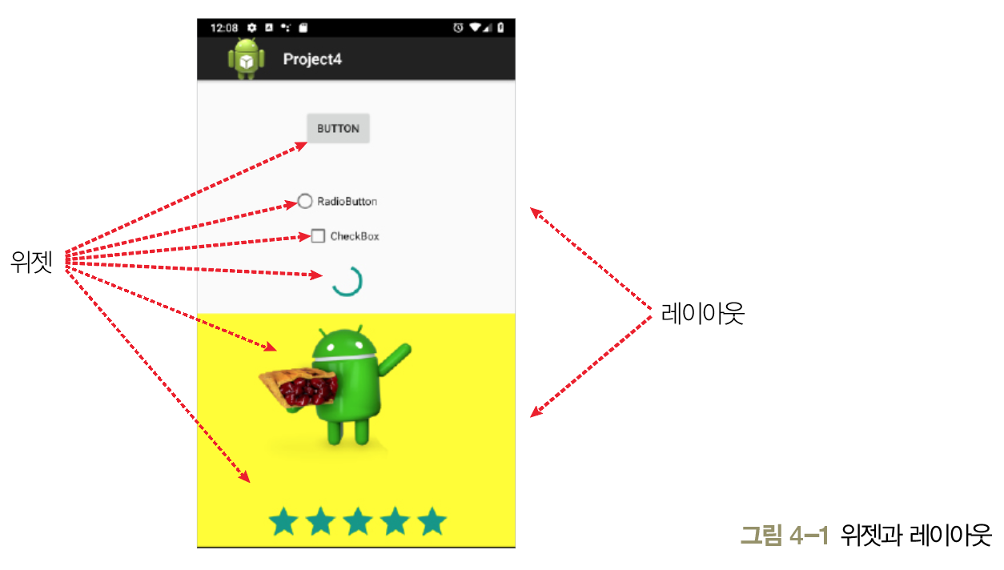
1. 뷰의 개요 ▶ 뷰와 뷰그룹[1/5]
View 클래스
안드로이드 화면에서 실제로 사용되는 것들은 모두 View 클래스 상속을 받음
뷰 클래스는 다른 말로＇위젯＇이라고도 함
다른 위젯을 담을 수 있는 위젯은 레이아웃이라고 함
레이아웃은 ViewGroup 클래스 아래 존재

Slide 8
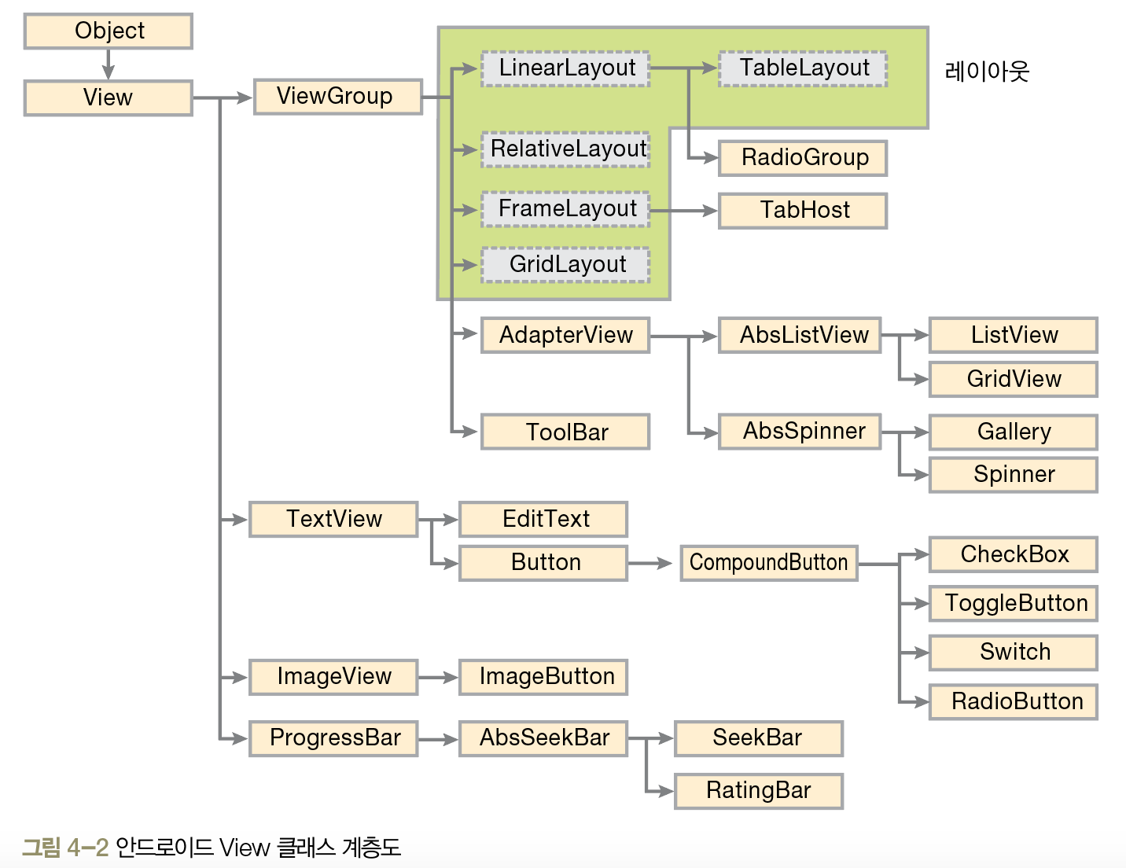
1. 뷰의 개요 ▶ 뷰와 뷰그룹[2/5]

Slide 9
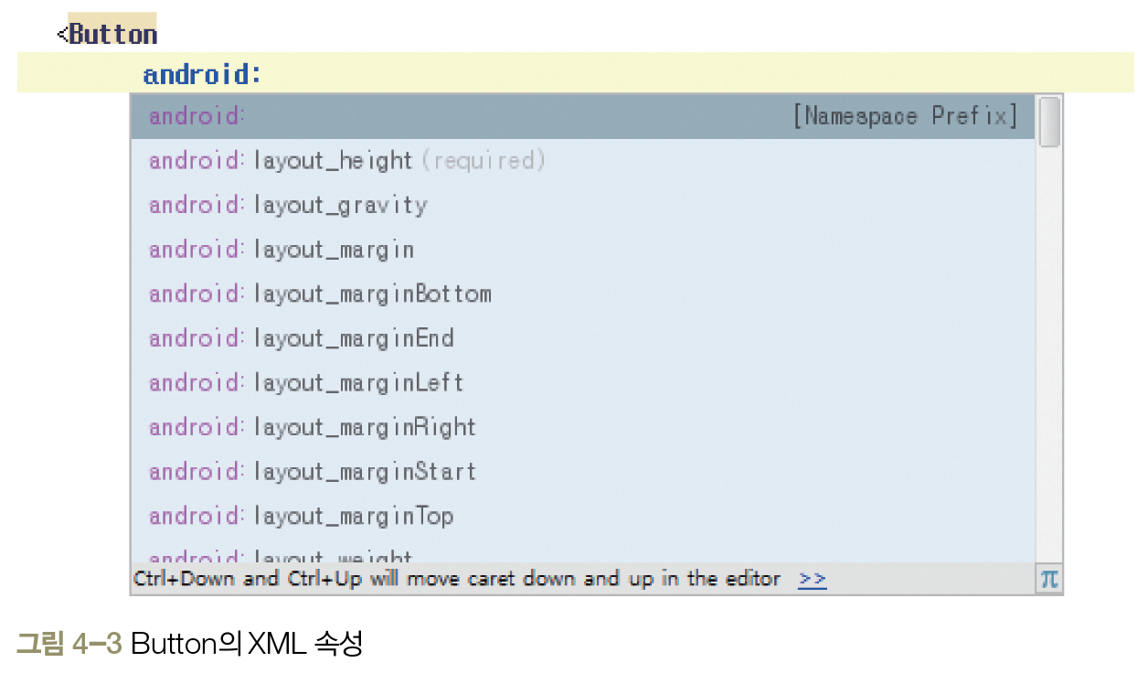
1. 뷰의 개요 ▶ 뷰와 뷰그룹[3/5]
Button의 XML 속성

Slide 10
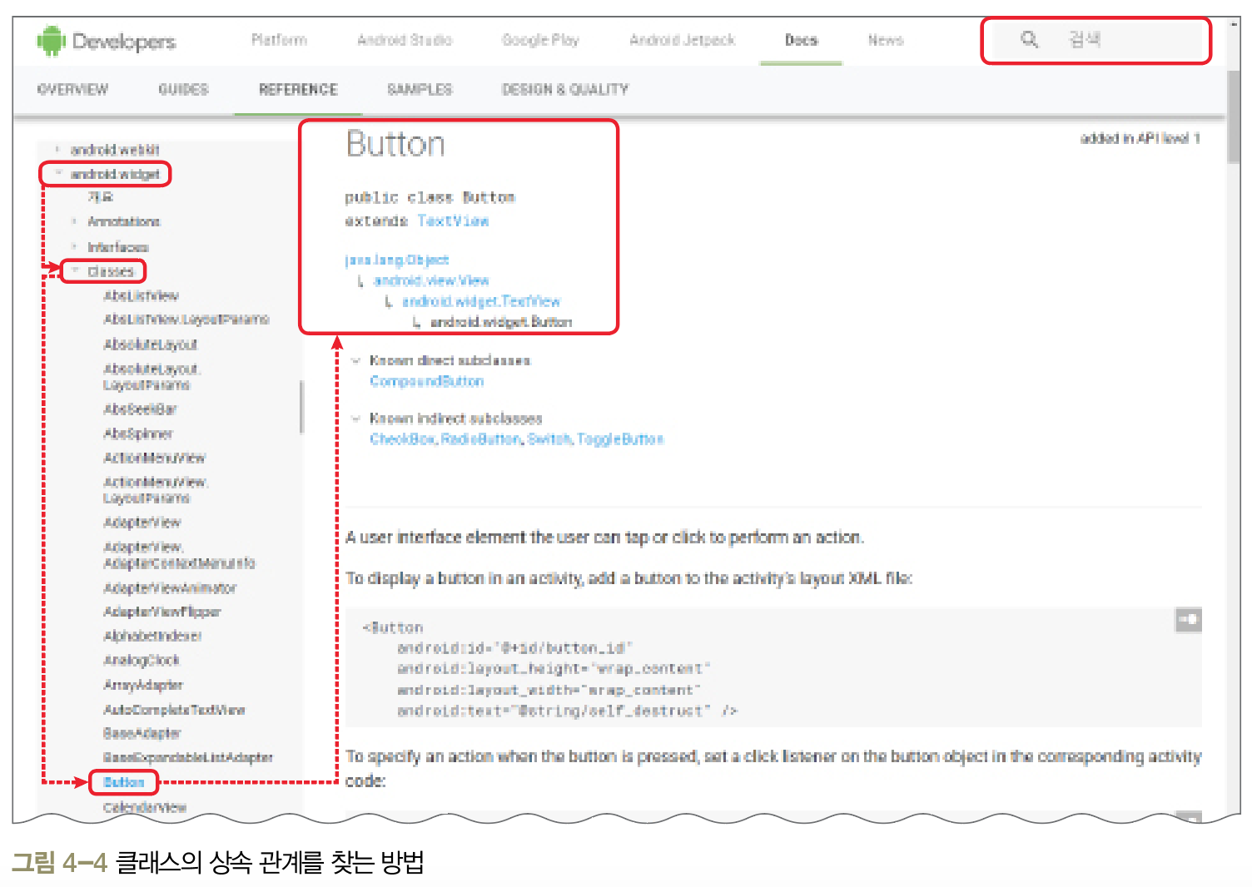
1. 뷰의 개요 ▶ 뷰와 뷰그룹[4/5]
클래스 상속관계 찾기
http://developer.android.com/reference에서 자세히 확인할 수 있음

Slide 11
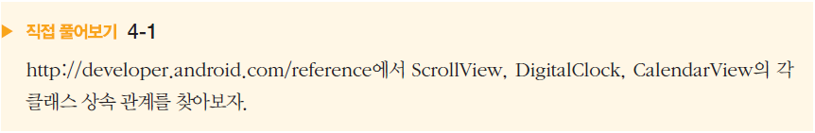
1. 뷰의 개요 ▶ 뷰와 뷰그룹[5/5]

Slide 12
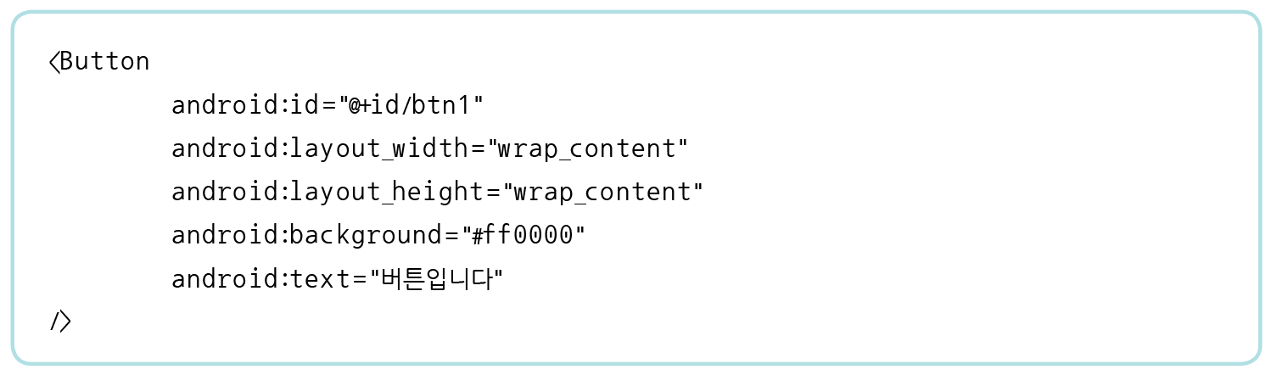
1. 뷰의 개요 ▶ View 클래스의 XML 속성[1/14]
View 클래스로부터 상속받은 Button의 XML 속성

Slide 13
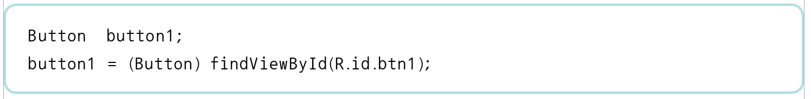
1. 뷰의 개요 ▶ View 클래스의 XML 속성[2/14]
id 속성
id 속성은 모든 위젯의 아이디를 나타냄
Java 코드에서 위젯에 접근할 때 id 속성에 지정한 아이디를 사용
id 속성은 위젯에 아이디를 새로 부여하는 개념이므로 “@+id/” 형식으로 지정
/ 다음에는 새로 지정할 id를 적음
→ android:id=“@+id/btn1”의 의미는 버튼 위젯의 아이디를 btn1로 부여한 것

Slide 14
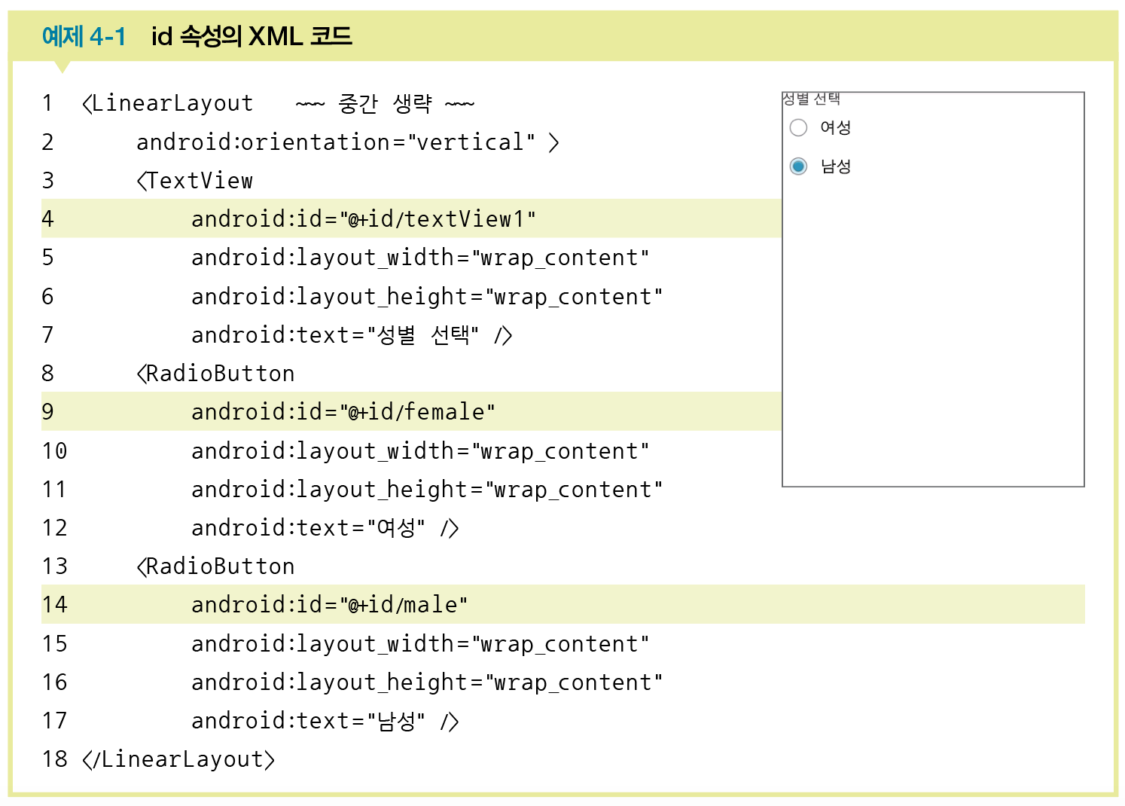
1. 뷰의 개요 ▶ View 클래스의 XML 속성[3/14]
id 속성 예제

Slide 15
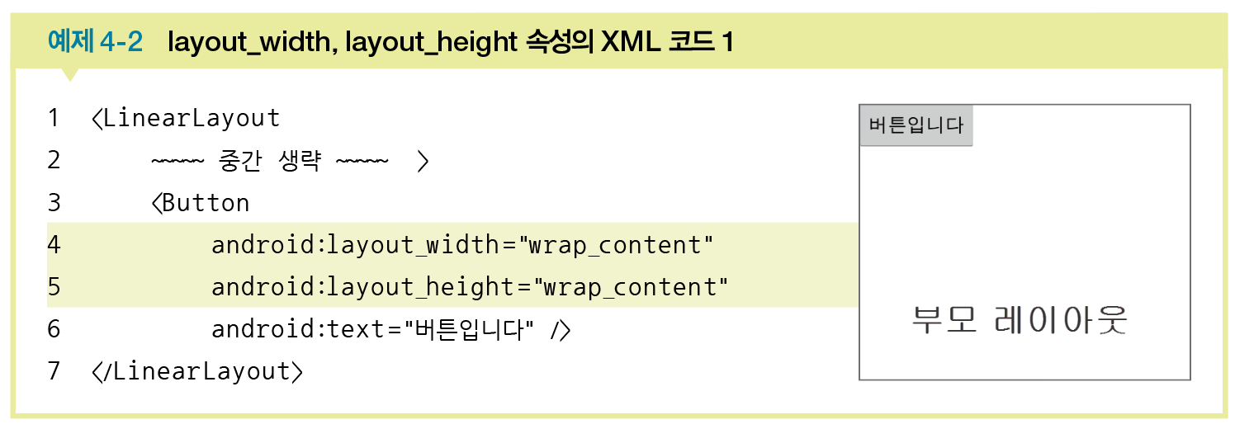
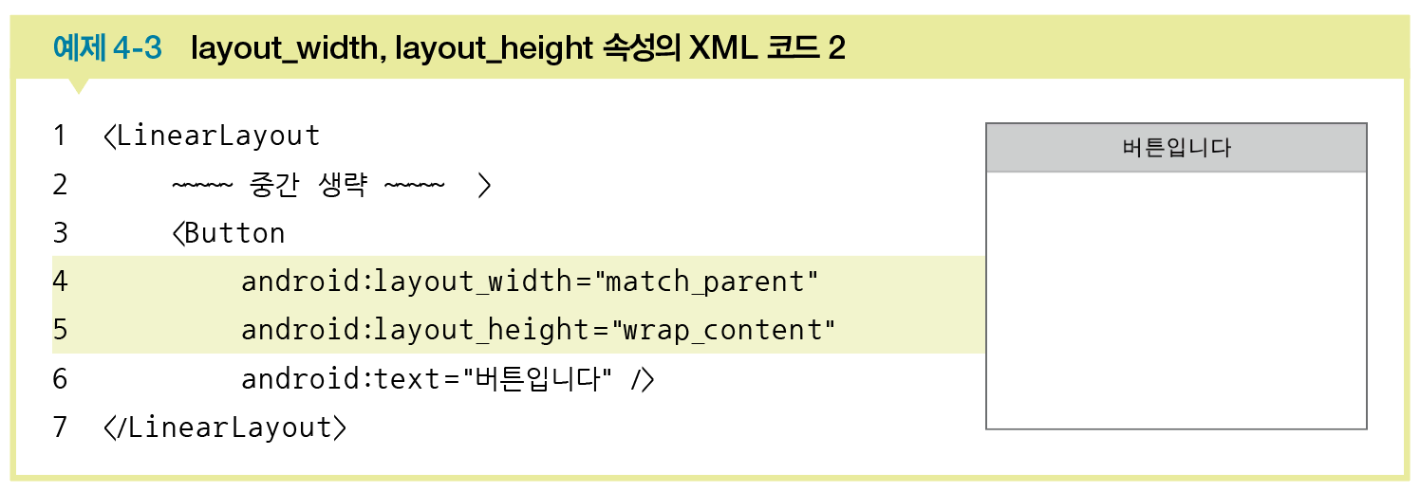
1. 뷰의 개요 ▶ View 클래스의 XML 속성[4/14]
layout_width, layout_height 속성
match_parent : 자신의 부모(대개는 레이아웃)에 폭이나 높이를 맞춘다는 의미
wrap_content : 자신의 폭이나 높이를 자신 안의 글자가 들어갈 정도로 설정

Slide 16
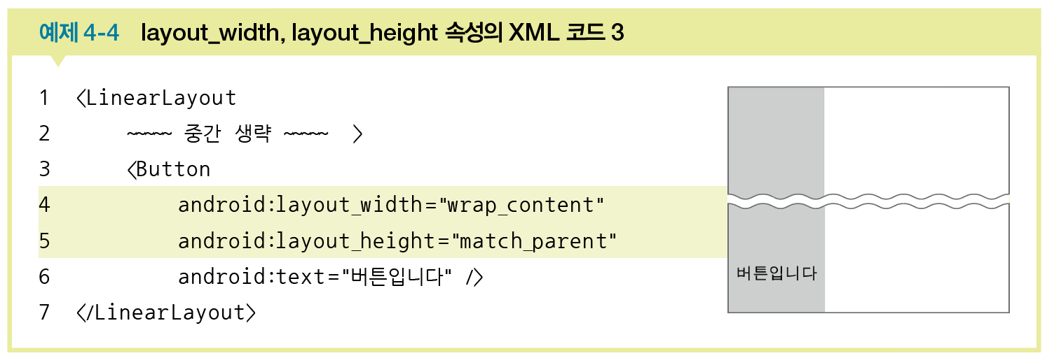
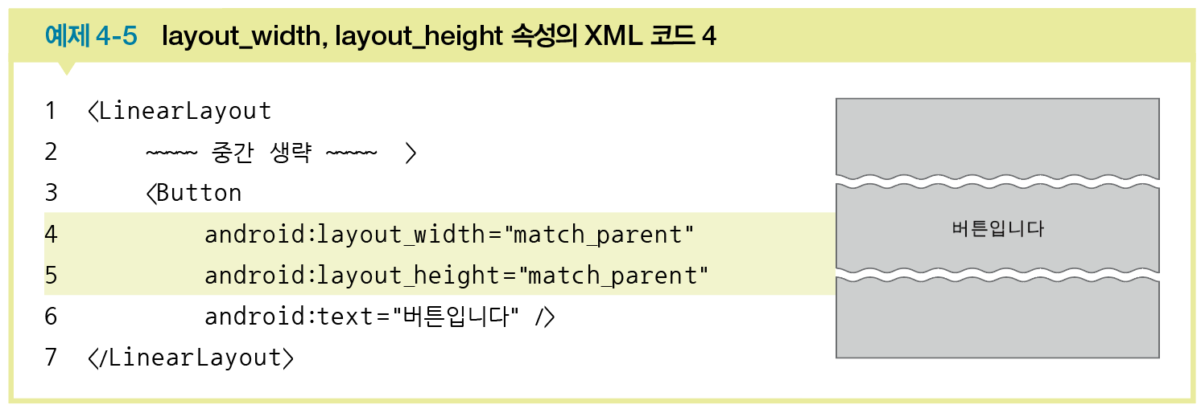
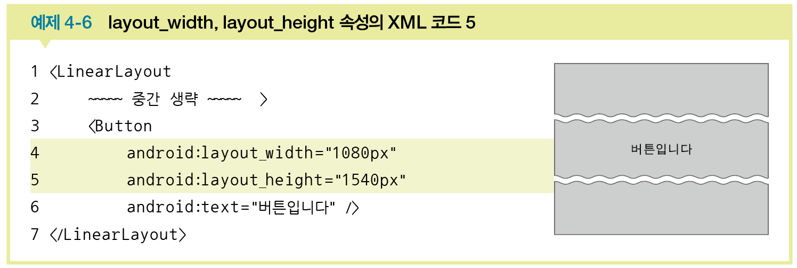
1. 뷰의 개요 ▶ View 클래스의 XML 속성[5/14]
layout_width, layout_height 속성

Slide 17
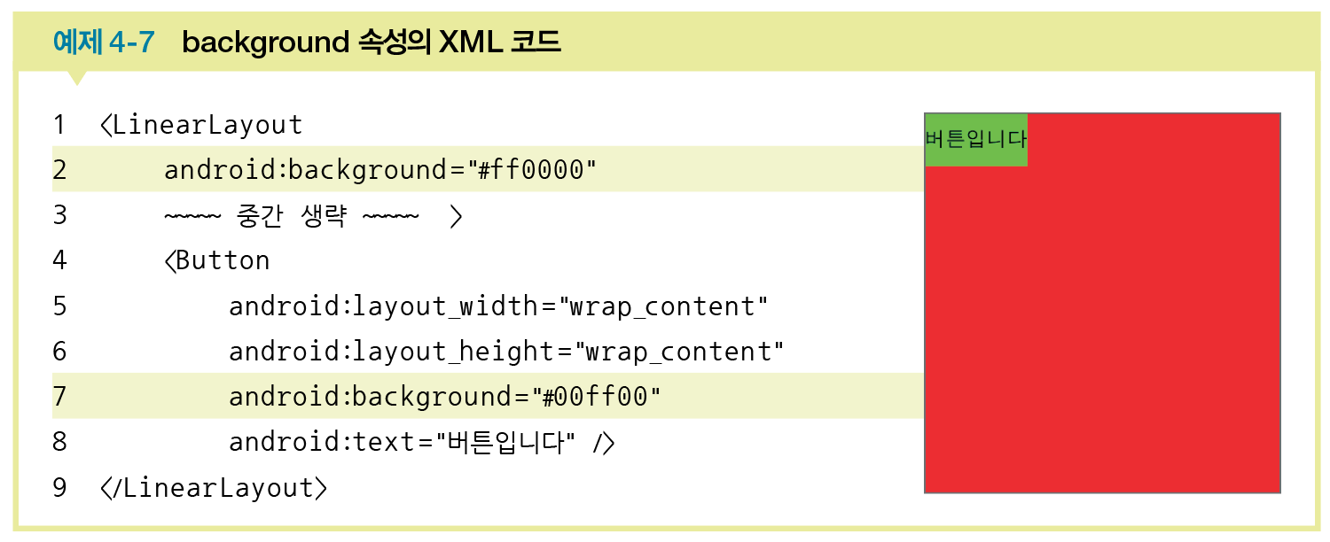
1. 뷰의 개요 ▶ View 클래스의 XML 속성[6/14]
background 속성
background 속성은 위젯의 색상을 주로 #RRGGBB 값으로 지정

Slide 18
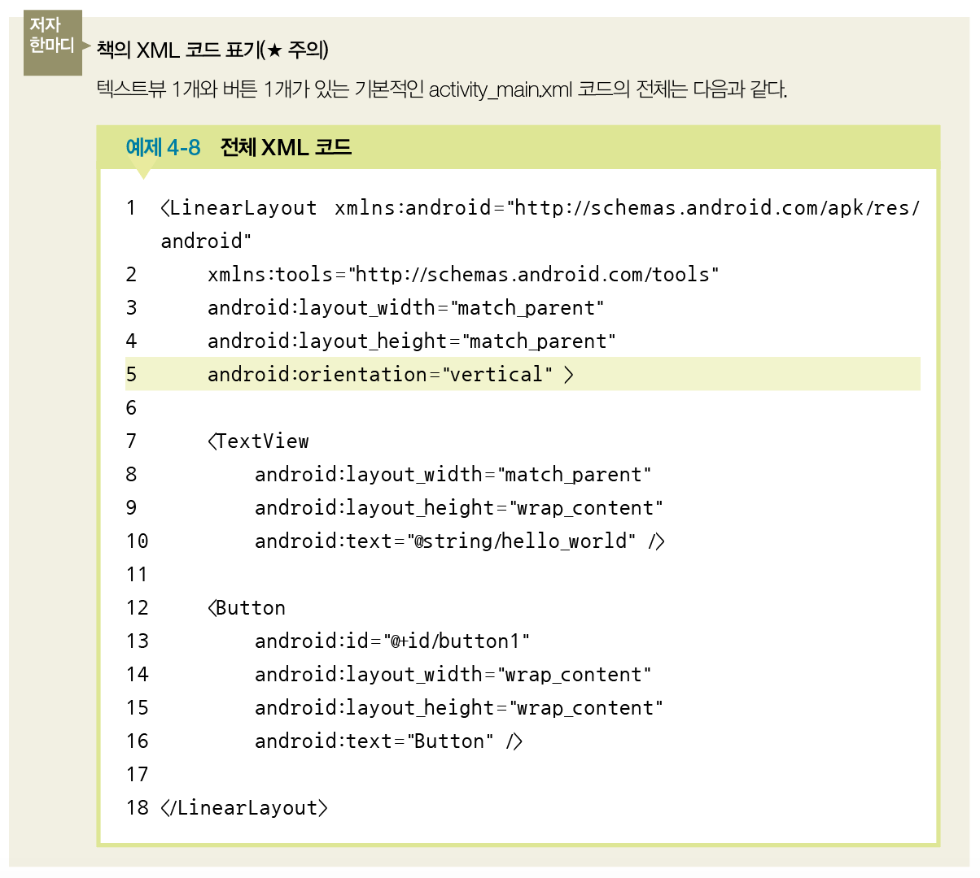
1. 뷰의 개요 ▶ View 클래스의 XML 속성[7/14]

Slide 19
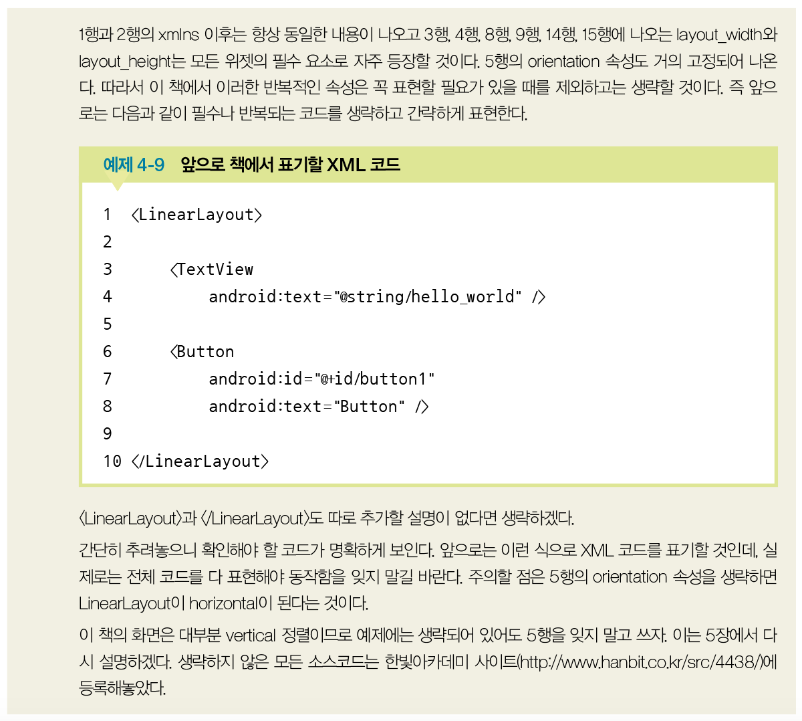
1. 뷰의 개요 ▶ View 클래스의 XML 속성[8/14]

Slide 20
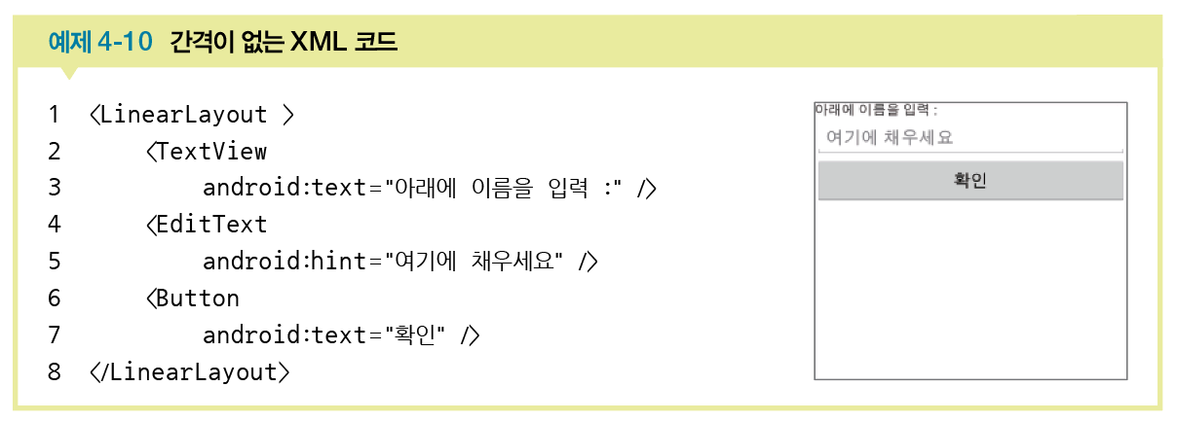
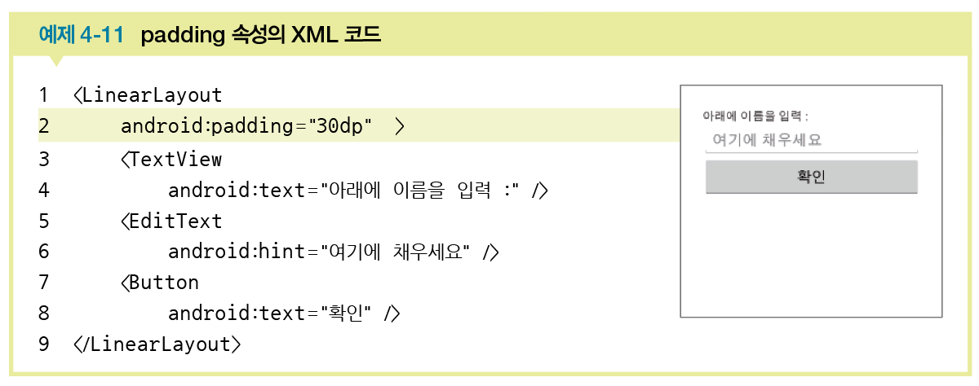
1. 뷰의 개요 ▶ View 클래스의 XML 속성[9/14]
padding 속성
Padding은 위젯의 경계선으로부터 위젯 안의 요소가 떨어지도록 설정

Slide 21
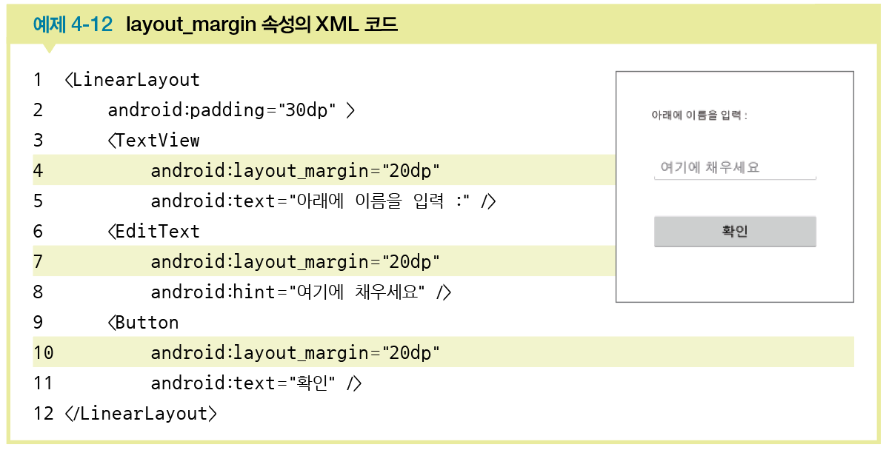
1. 뷰의 개요 ▶ View 클래스의 XML 속성[10/14]
layout_margin 속성
위젯과 위젯 사이에 여유를 두고 싶다면 layout_margin 속성을 사용

Slide 22
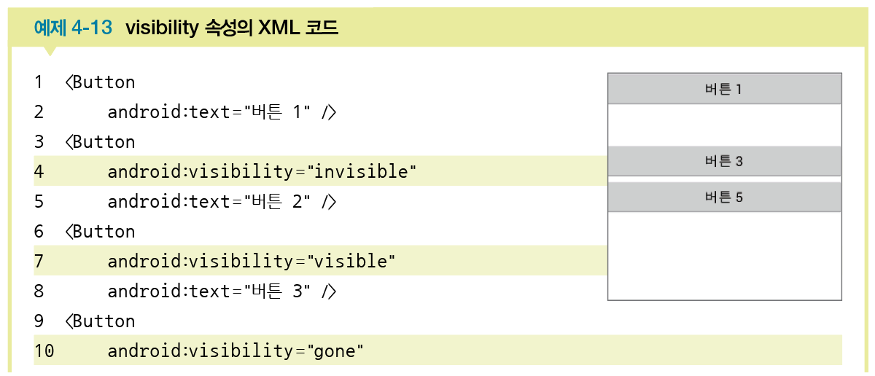
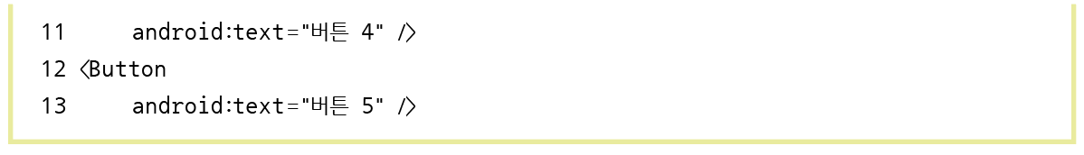
1. 뷰의 개요 ▶ View 클래스의 XML 속성[11/14]
visibility 속성
visibility 속성은 위젯을 보일 것인지 여부를 결정
디폴트인 visible은 보이는 상태, invisible과 gone은 안 보이는 상태

Slide 23
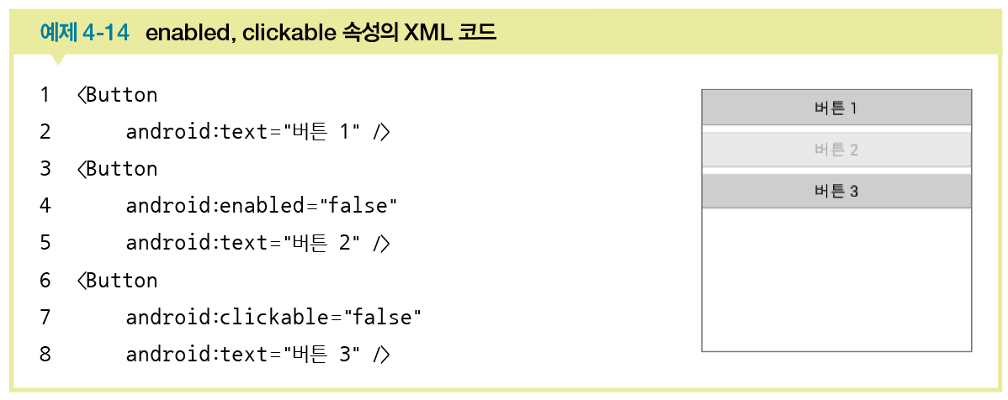
1. 뷰의 개요 ▶ View 클래스의 XML 속성[12/14]
enabled, clickable 속성
enabled 속성 : 위젯의 동작 여부
clickable 속성 : 클릭이나 터치가 가능하도록 함

Slide 24
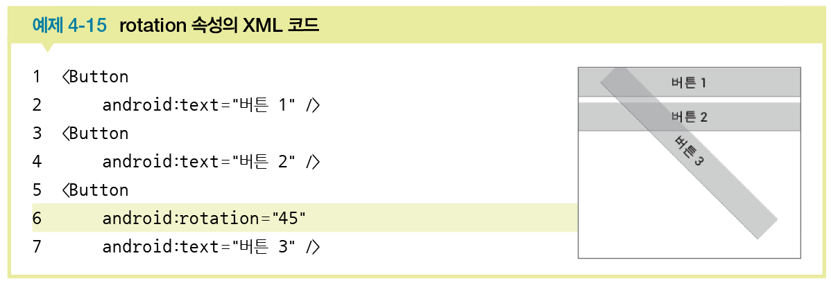
1. 뷰의 개요 ▶ View 클래스의 XML 속성[13/14]
rotation 속성
rotation은 위젯을 회전시켜서 출력
값은 각도로 지정

Slide 25
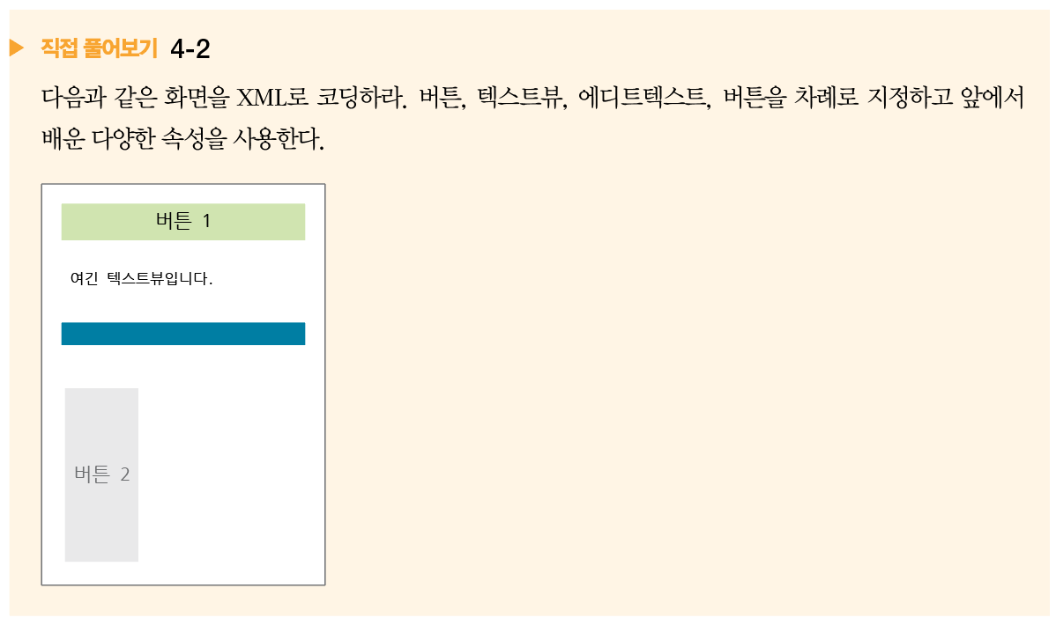
1. 뷰의 개요 ▶ View 클래스의 XML 속성[14/14]

Slide 26
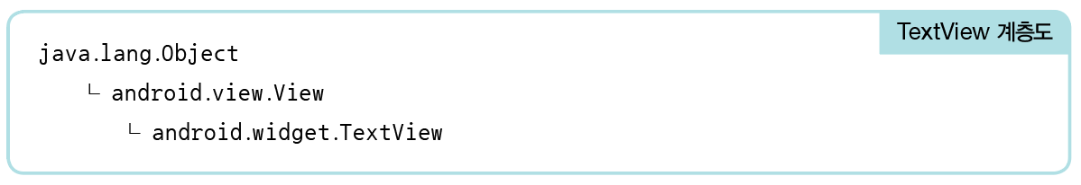
2. 기본 위젯 다루기 ▶ 텍스트뷰[1/2]
계층도
text 속성 : 텍스트뷰에 나타나는 문자열 표현
textColor 속성 : 글자의 색상을 지정, #RRGGBB나 #AARRGGBB 형식
textSize 속성 : 글자의 크기를 dp, px, in, mm, sp 단위로 지정
typeface 속성 : 글자의 글꼴을 지정
값으로 sans, serif, monospace 설정, 디폴트는 normal
textStyle 속성 : 글자의 스타일을 지정
값으로 bold, italic, bold|italic을 설정, 디폴트는 normal
singleLine 속성 : 글이 길어 줄이 넘어갈 경우 강제로 한 줄만 출력하고 문자열의 맨 뒤에 ‘...’를 표시. 값으로 true와 false를 설정할 수 있으며 디폴트는 false

Slide 27
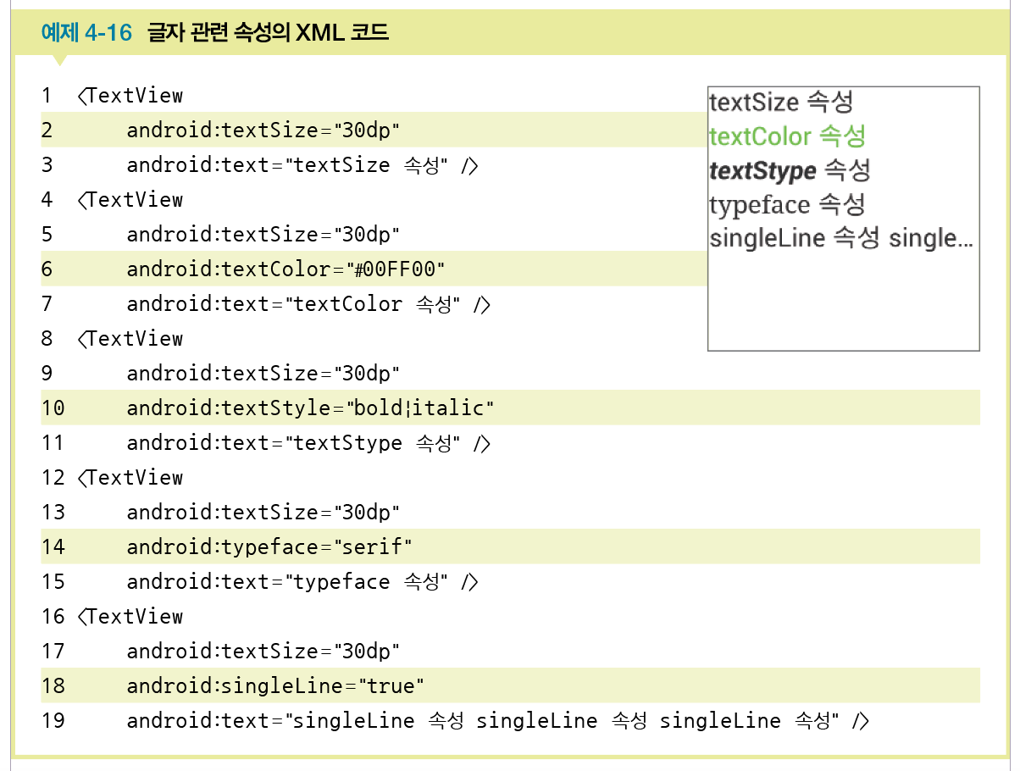
2. 기본 위젯 다루기 ▶ 텍스트뷰[2/2]
텍스트뷰 예제

Slide 28
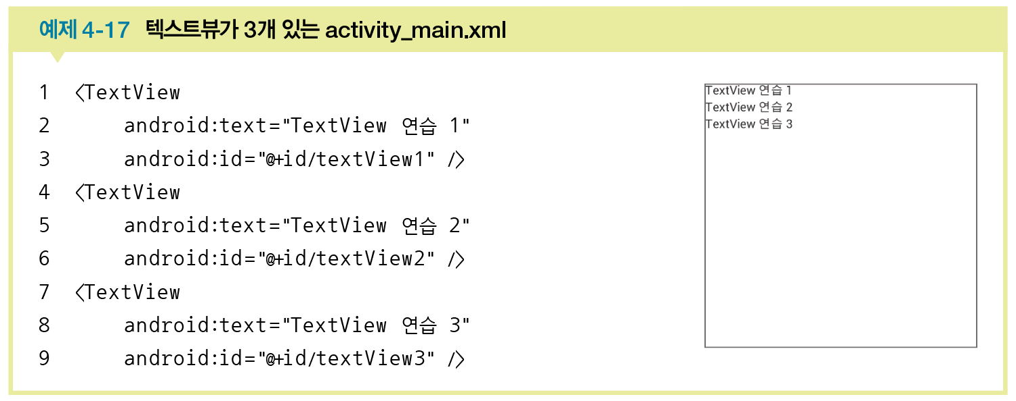
2. 기본 위젯 다루기 ▶ Java 코드로 XML 속성 설정[1/3]
텍스트뷰 속성을 변경하는 예제

Slide 29
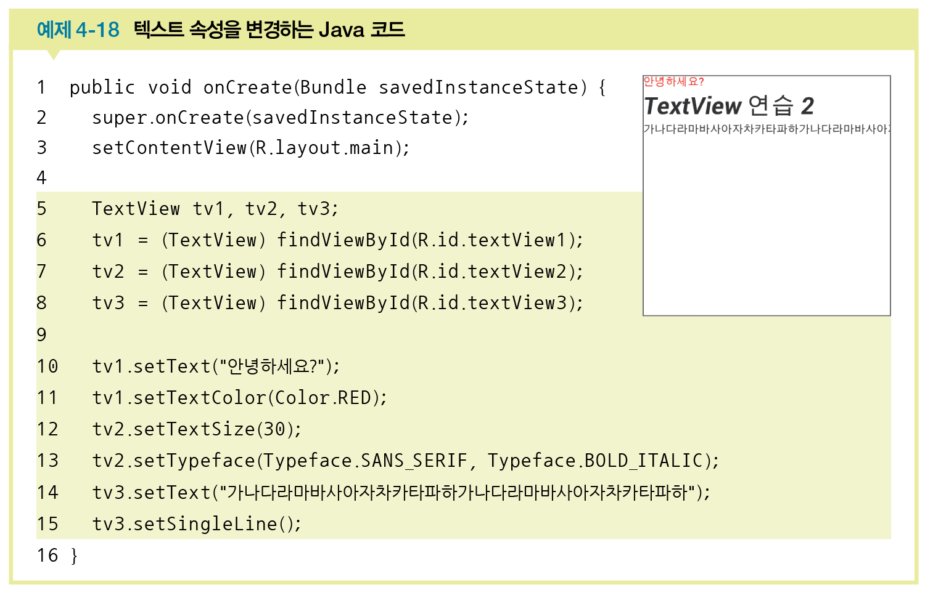
2. 기본 위젯 다루기 ▶ Java 코드로 XML 속성 설정[2/3]
텍스트뷰 속성을 변경하는 Java 코드

Slide 30
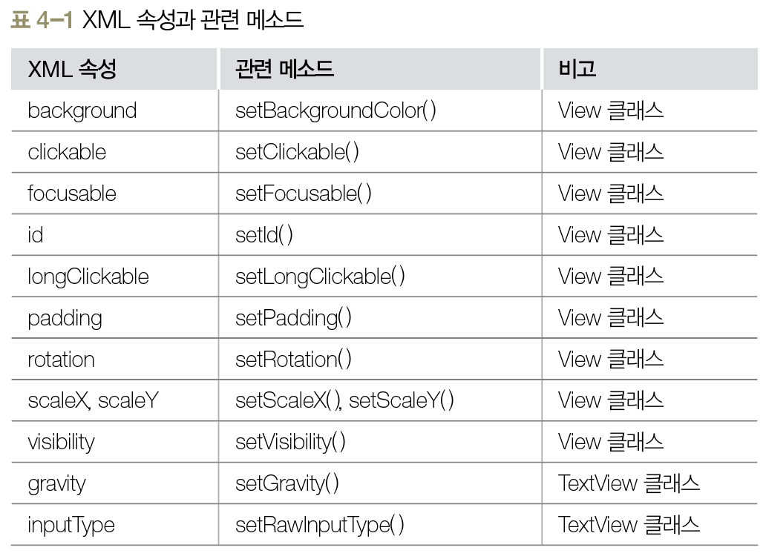
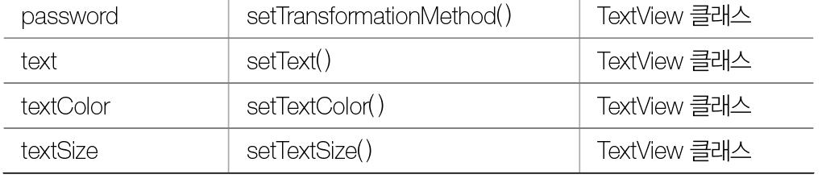
2. 기본 위젯 다루기 ▶ Java 코드로 XML 속성 설정[3/3]
XML 속성과 관련 메소드

Slide 31
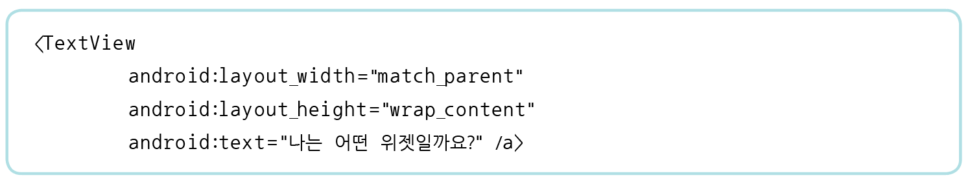
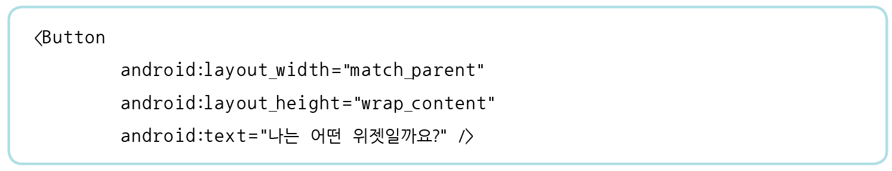
2. 기본 위젯 다루기 ▶ 버튼과 에디트텍스트[1/12]
버튼
사용자에게서 어떤 값을 입력받기 위한 가장 기본적인 위젯으로 활용도가 높음

Slide 32
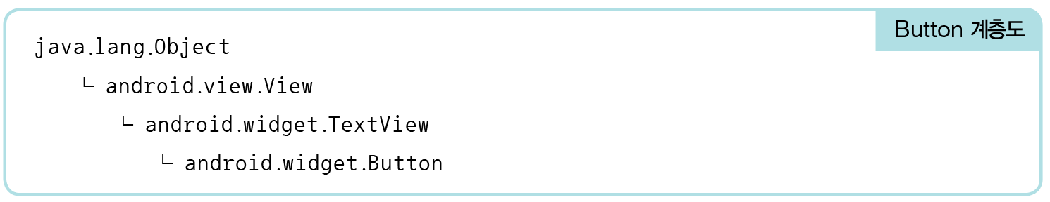
2. 기본 위젯 다루기 ▶ 버튼과 에디트텍스트[2/12]
버튼

Slide 33
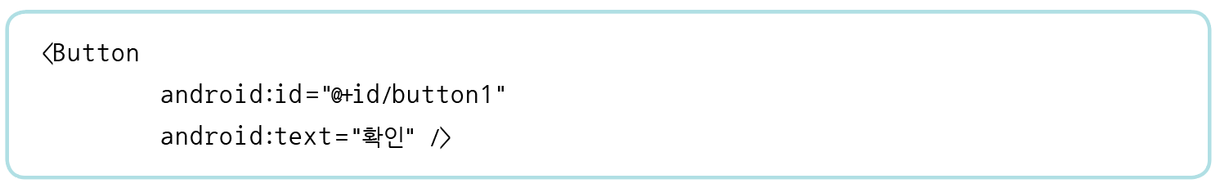
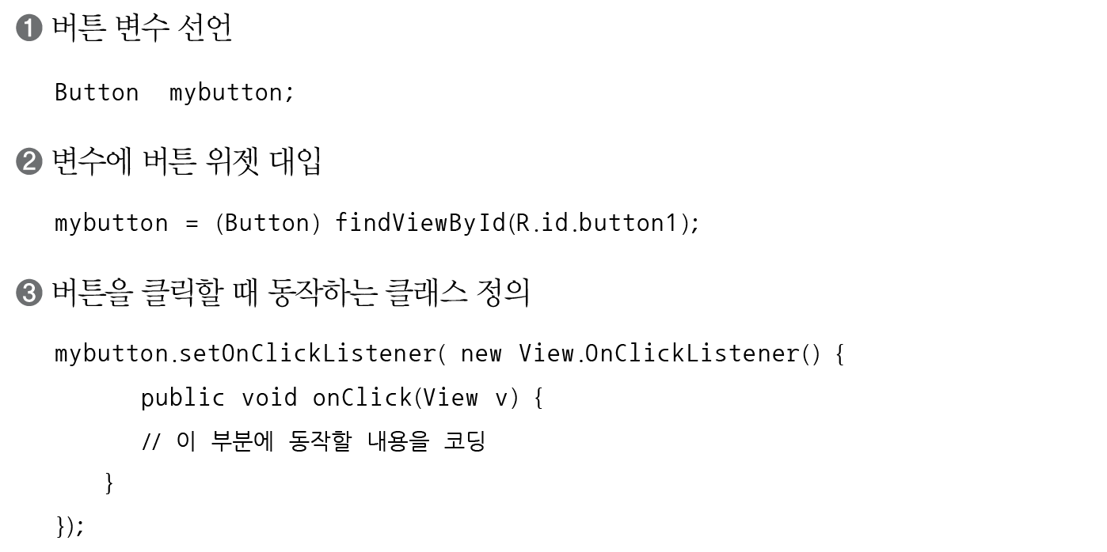
2. 기본 위젯 다루기 ▶ 버튼과 에디트텍스트[3/12]
일반적인 버튼의 XML 코드

Slide 34
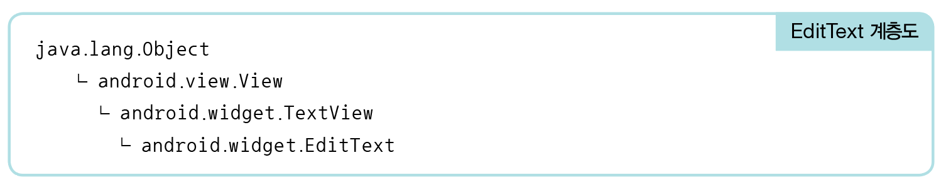
2. 기본 위젯 다루기 ▶ 버튼과 에디트텍스트[4/12]
에디트텍스트
값을 입력받은 후 해당 값을 Java 코드에 가져와서 사용하는 용도로 많이 사용

Slide 35
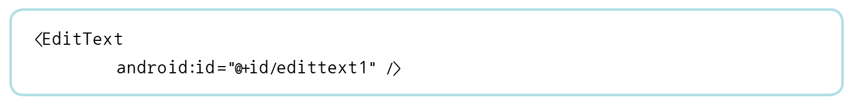
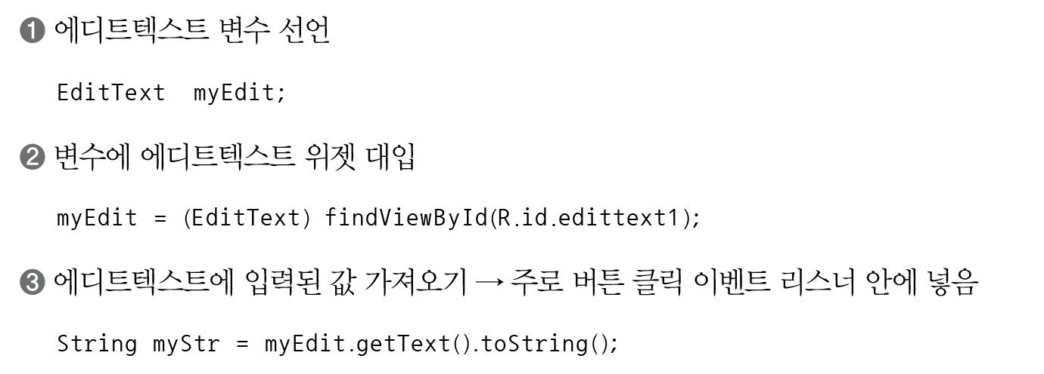
2. 기본 위젯 다루기 ▶ 버튼과 에디트텍스트[5/12]
일반적인 에디트텍스트의 XML 코드

Slide 36
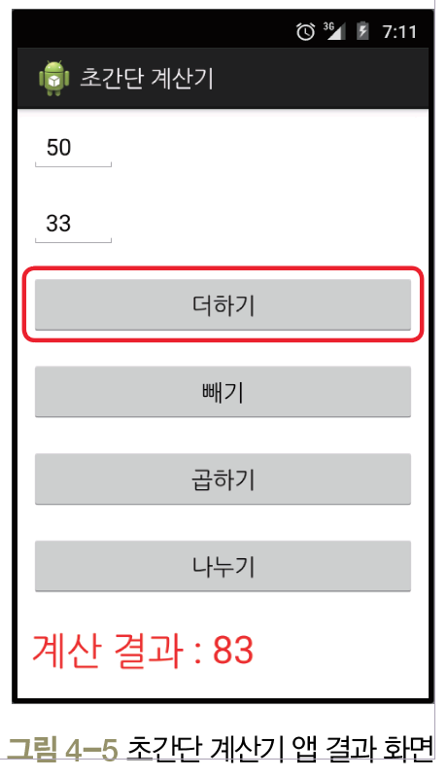
2. 기본 위젯 다루기 ▶ 버튼과 에디트텍스트[6/12]
안드로이드 프로젝트 생성
프로젝트 이름 : Project4_1
패키지 이름 : com.cookandroid.project4_1
화면 디자인 및 편집
EditText 2개, Button 4개, TextView 1개 생성
각 위젯에 layout_margin을 적절히 지정
TextView는 색상을 빨간색, 글자 크기를 30dp
각 위젯의 id는 위에서부터 차례로 Edit1, Edit2,
BtnAdd, BtnSub, BtnMul, BtnDiv, TextResult로 함

Slide 37
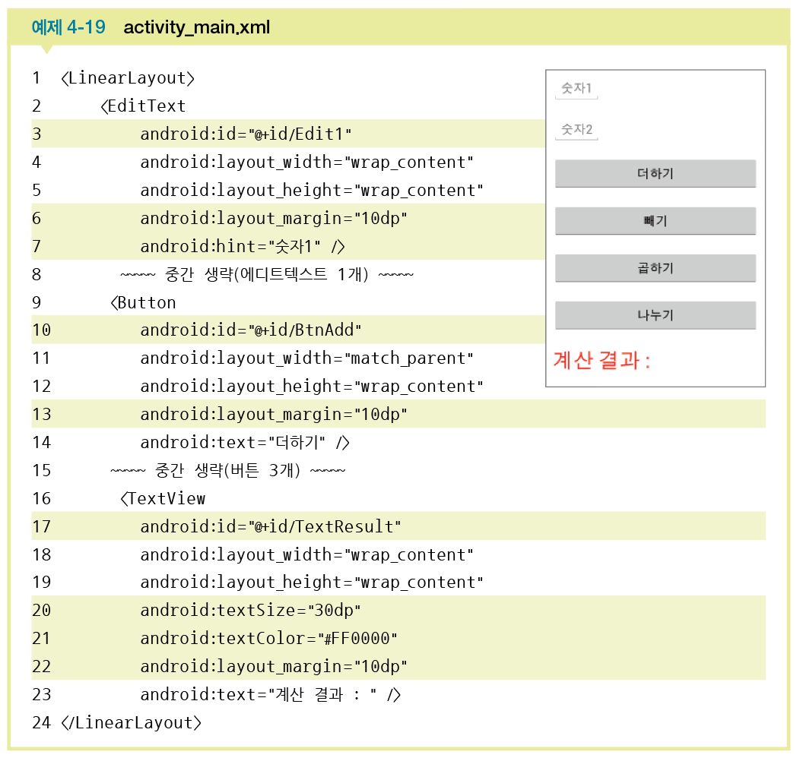
2. 기본 위젯 다루기 ▶ 버튼과 에디트텍스트[7/12]
화면 디자인 및 편집

Slide 38
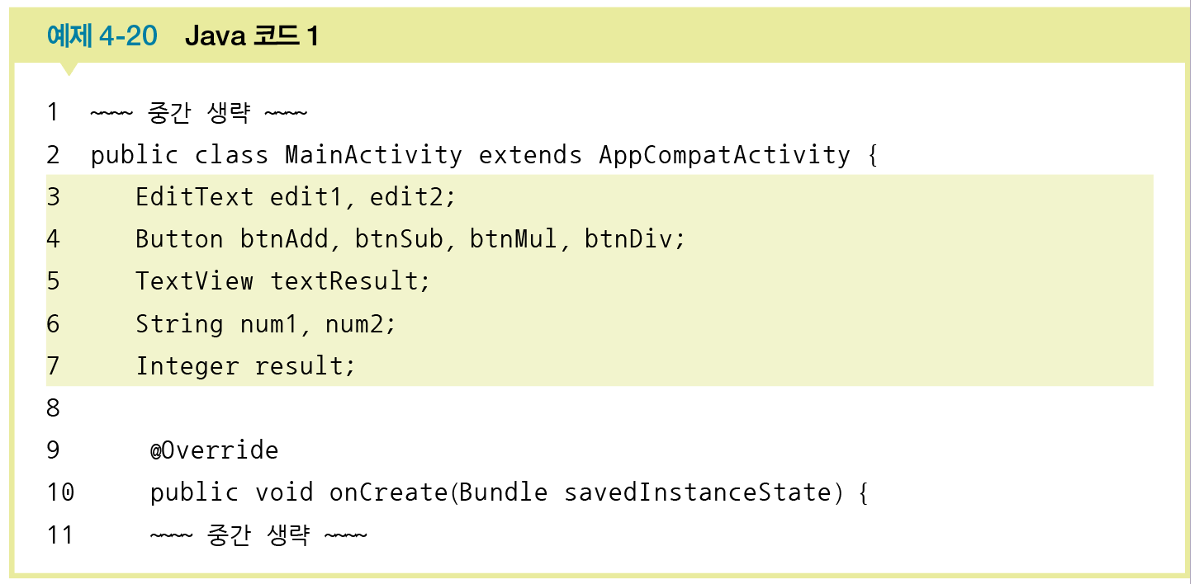
2. 기본 위젯 다루기 ▶ 버튼과 에디트텍스트[8/12]
Java 코드 작성 및 수정
activity_main.xml의 7개 위젯에 대응할 위젯 변수 7개
입력될 2개 문자열을 저장할 문자열 변수 2개
계산 결과를 저장할 정수 변수 1개

Slide 39
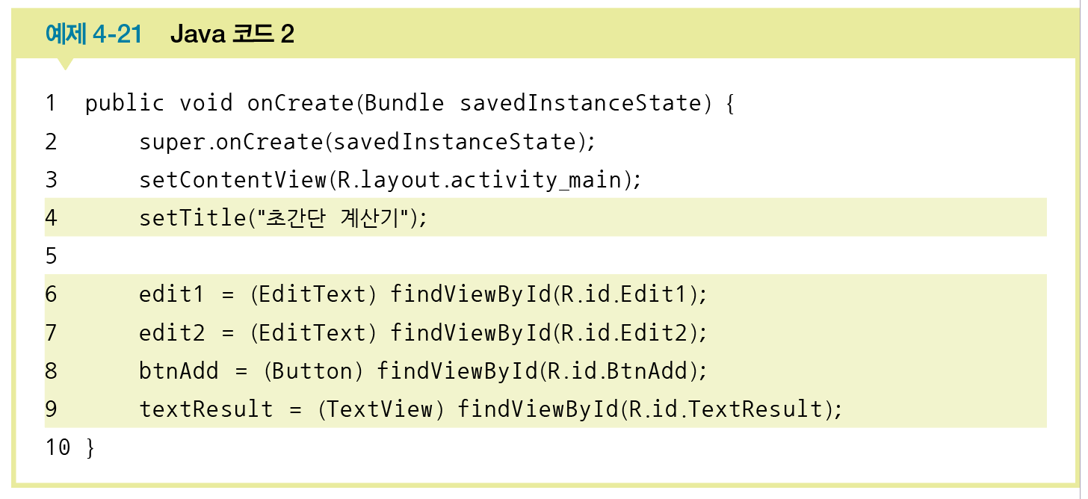
2. 기본 위젯 다루기 ▶ 버튼과 에디트텍스트[9/12]
Java 코드 작성 및 수정
에디트텍스트 2개를 변수에 대입
버튼(더하기) 1개를 변수에 대입
텍스트뷰 1개를 변수에 대입

Slide 40
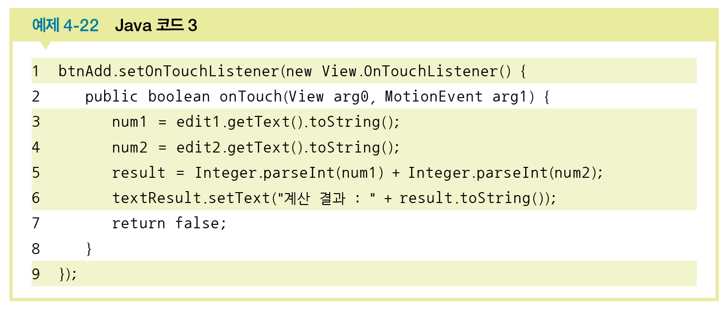
2. 기본 위젯 다루기 ▶ 버튼과 에디트텍스트[10/12]
Java 코드 작성 및 수정
버튼에 터치 이벤트 리스너 정의
터치 시에 동작하는 내용을 onTouch( ) 메소드 안에 코딩

Slide 41
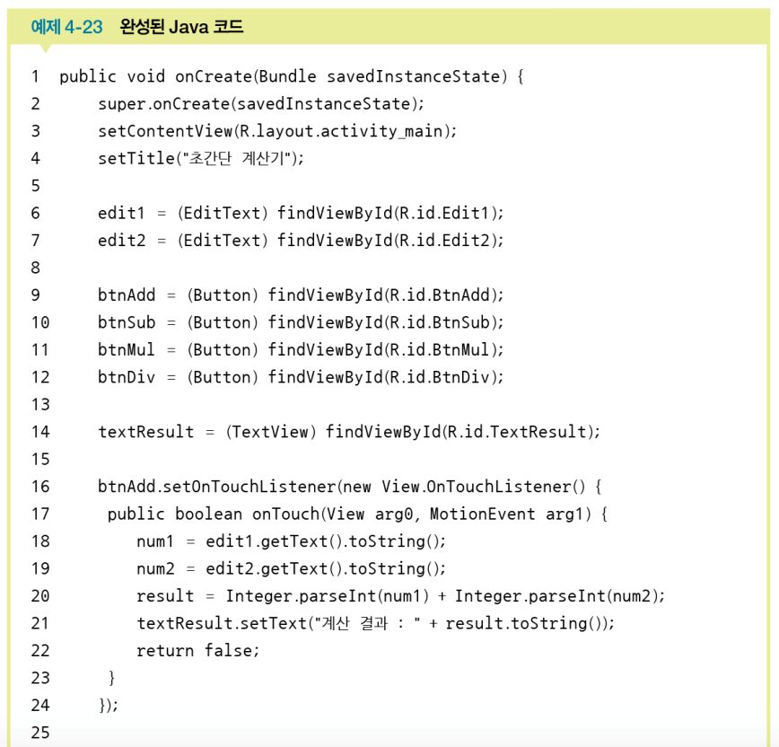
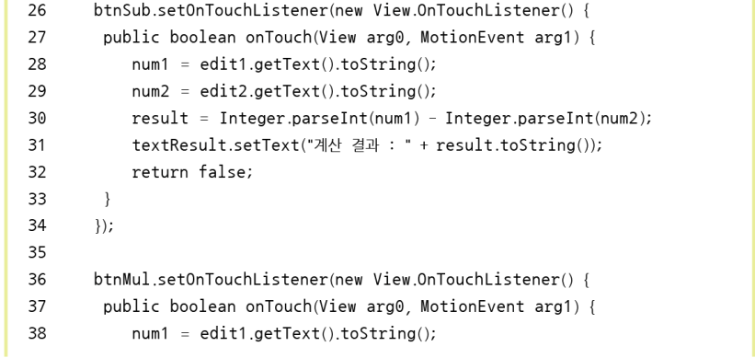
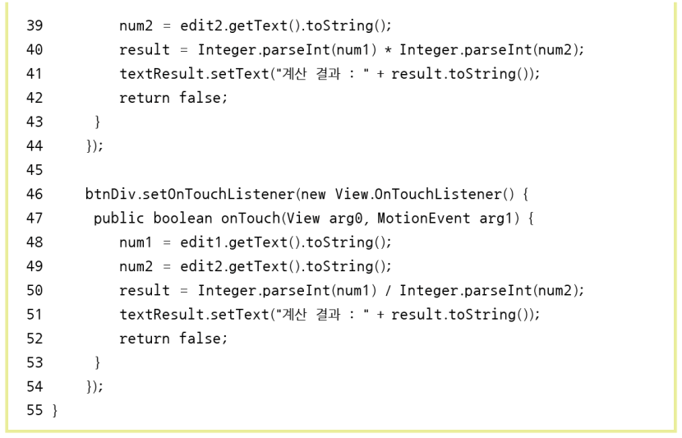
2. 기본 위젯 다루기 ▶ 버튼과 에디트텍스트[11/12]
Java 코드 작성 및 수정
빼기, 곱하기, 나누기 코드 추가 후 완성

Slide 42
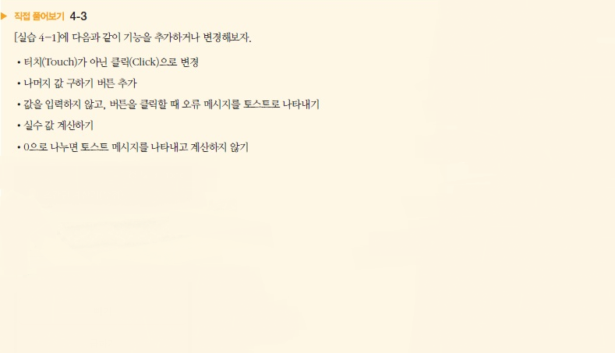
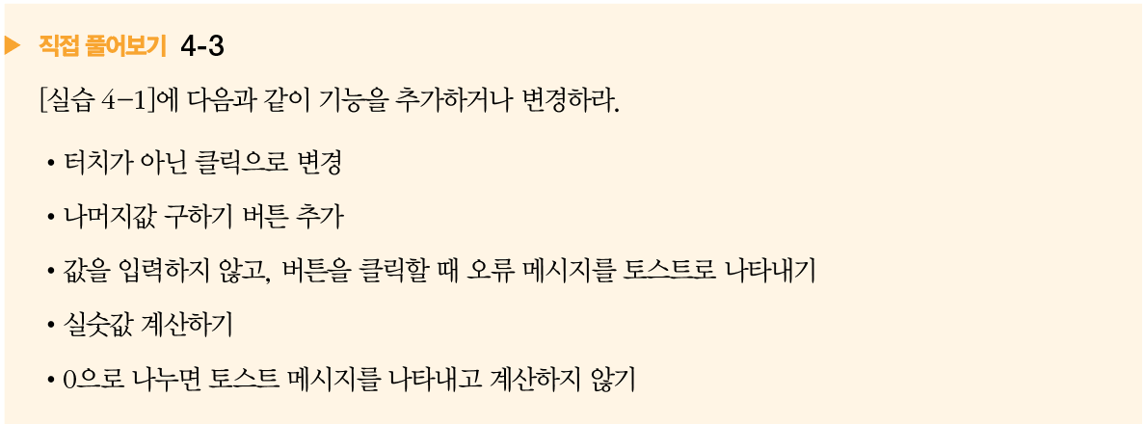
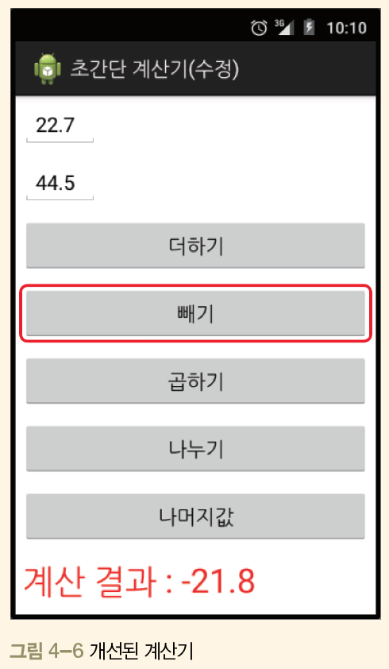
2. 기본 위젯 다루기 ▶ 버튼과 에디트텍스트[12/12]

Slide 43
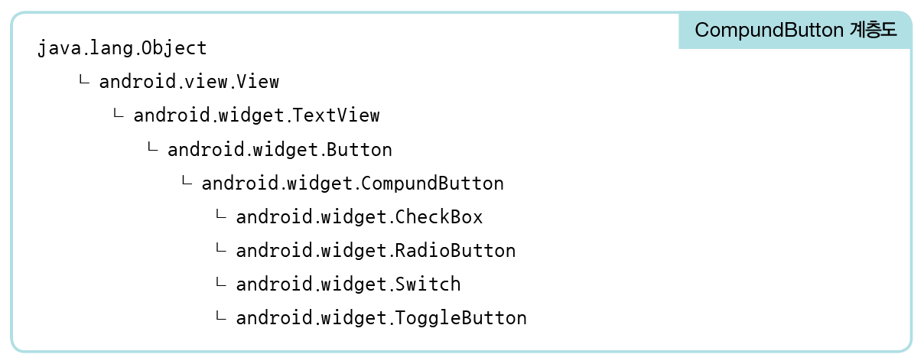
3. 기본 위젯 활용하기 ▶ 컴파운드버튼[1/4]
컴파운드버튼
Button 클래스의 하위 클래스
체크박스, 라디오버튼, 스위치, 토글버튼의 상위 클래스

Slide 44



3. 기본 위젯 활용하기 ▶ 컴파운드버튼[2/4]
체크박스

Slide 45

3. 기본 위젯 활용하기 ▶ 컴파운드버튼[3/4]
스위치와 토글버튼
스위치와 토글버튼은 모양만 조금 다를 뿐 용도는 거의 동일

Slide 46

3. 기본 위젯 활용하기 ▶ 컴파운드버튼[4/4]
라디오버튼과 라디오그룹
라디오버튼 : 여러 개 중 하나만 선택해야 하는 경우에 사용
라디오그룹 : 라디오버튼만 여러 개 나열하면 클릭하는 것마다 모두 중복 선택이 되므로 라디오그룹과 함께 사용해야 함

Slide 47

3. 기본 위젯 활용하기 ▶ 이미지뷰와 이미지버튼[1/11]
이미지뷰(Image View)
그림을 출력하는 위젯으로 그림이 필요하거나 화면을 화려하게 구성할 때 사용
이미지뷰에 보여줄 그림 파일은 프로젝트의 [res]-[drawable]에 있어야 함

Slide 48

3. 기본 위젯 활용하기 ▶ 이미지뷰와 이미지버튼[2/11]
이미지뷰 및 이미지버튼의 XML 속성
src : 이미지의 경로를 나타냄
maxHeight/maxWidth :
이미지의 크기를 지정
scaleType : 이미지의 확대/축소 방식 지정

Slide 49

3. 기본 위젯 활용하기 ▶ 이미지뷰와 이미지버튼[3/11]
이미지뷰와 이미지버튼의 XML 코드

Slide 50

3. 기본 위젯 활용하기 ▶ 이미지뷰와 이미지버튼[4/11]
안드로이드 프로젝트 생성
프로젝트 이름 : Project4_2
패키지 이름 : com.cookandroid.project4_2

Slide 51

3. 기본 위젯 활용하기 ▶ 이미지뷰와 이미지버튼[5/11]
화면 및 디자인 편집
프로젝트의 [res]-[drawable]에 강아지, 고양이, 토끼 그림 파일을 미리 복사

Slide 52


3. 기본 위젯 활용하기 ▶ 이미지뷰와 이미지버튼[6/11]
화면 및 디자인 편집
TextView, CheckBox, TextView,
RadioGroup, RadioButton 각각 3개,
Button, ImageView의 차례로 만듦
레이아웃에 padding을 적절히 지정
맨 위의 TextView와 CheckBox를 제외하고,
나머지 위젯은 visibility 속성을 invisible
로 지정
위젯의 id는 위에서부터 Text1, ChkAgree,
Text2, Rgroup1, RdoDog, RdoCat,
RdoRabbit, BtnOK, ImgPet으로 함

Slide 53

3. 기본 위젯 활용하기 ▶ 이미지뷰와 이미지버튼[7/11]
Java 코드 작성 및 수정
activity_main.xml의 9개 위젯에 대응할 위젯 변수 9개

Slide 54

3. 기본 위젯 활용하기 ▶ 이미지뷰와 이미지버튼[8/11]
Java 코드 작성 및 수정
각 위젯을 변수에 대입

Slide 55


3. 기본 위젯 활용하기 ▶ 이미지뷰와 이미지버튼[9/11]
Java 코드 작성 및 수정
<시작함> 체크박스를 체크/언체크할 때 동작하는 리스너를 onCreate( ) 내부에 정의

Slide 56

3. 기본 위젯 활용하기 ▶ 이미지뷰와 이미지버튼[10/11]
Java 코드 작성 및 수정
<선택 완료>를 클릭하면 동작하는 리스너를 onCreate( ) 메소드 내부에 정의

Slide 57

3. 기본 위젯 활용하기 ▶ 이미지뷰와 이미지버튼[11/11]

Slide 58
05. 레이아웃 익히기
Notes:
제목

Slide 59
레이아웃의 개념을 이해한다.
화면을 다양한 레이아웃으로 구성한다.
Java 코드만으로 화면을 작성해본다.

Slide 60
01 레이아웃의 개요
02 리니어레이아웃
03 기타 레이아웃

Slide 61

1. 레이아웃 개요 ▶ 레이아웃 기본 개념[1/2]
레이아웃
ViewGroup 클래스로부터 상속받으며 내부에 무엇을 담는 용도로 사용
레이아웃 중에서 가장 많이 사용되는 것은 리니어레이아웃(LinearLayout)

Slide 62
1. 레이아웃 개요 ▶ 레이아웃 기본 개념[2/2]
레이아웃에서 자주 사용되는 속성
orientation : 레이아웃 안에 배치할 위젯의 수직 또는 수평 방향을 설정
gravity : 레이아웃 안에 배치할 위젯의 정렬 방향을 좌측, 우측, 중앙으로 설정
padding : 레이아웃 안에 배치할 위젯의 여백을 설정
layout_weight : 레이아웃이 전체 화면에서 차지하는 공간의 가중값을 설정,
여러 개의 레이아웃이 중복될 때 주로 사용
baselineAligned : 레이아웃 안에 배치할 위젯을 보기 좋게 정렬

Slide 63

1. 레이아웃 개요 ▶ 레이아웃의 종류
레이아웃의 종류
리니어레이아웃 : 왼쪽 위부터 아래쪽 또는 오른쪽으로 차례로 배치
렐러티브레이아웃 : 위젯 자신이 속한 레이아웃의 상하좌우의 위치를 지정하여 배치
테이블레이아웃 : 위젯을 행과 열의 개수를 지정한 테이블 형태로 배열
그리드레이아웃 : 테이블레이아웃과 비슷하지만, 행 또는 열을 확장하여 다양하게 배치할 때 더 편리
프레임레이아웃 : 위젯들을 왼쪽 위에 일률적으로 겹쳐서 배치하여 중복해서 보이는 효과를 냄

Slide 64

2. 리니어레이아웃 ▶ 기본 리니어레이아웃 형태[1/7]
orientation 속성
리니어레이아웃의 가장 기본적인 속성
Vertical : 리니어레이아웃 안에 포함될 위젯의 배치를 수직방향으로 쌓음
Horizontal : 수평 방향으로 쌓겠다는 의미

Slide 65

2. 리니어레이아웃 ▶ 기본 리니어레이아웃 형태[2/7]
orientation 속성이 vertical 값인 XML 코드

Slide 66

2. 리니어레이아웃 ▶ 기본 리니어레이아웃 형태[3/7]
orientation 속성이 horizontal 값인 XML 코드

Slide 67

2. 리니어레이아웃 ▶ 기본 리니어레이아웃 형태[4/7]
gravity 속성
gravity 속성은 레이아웃 안의 위젯을 어디에 배치할 것인지를 결정

Slide 68

2. 리니어레이아웃 ▶ 기본 리니어레이아웃 형태[5/7]
layout_gravity 속성
layout_gravity는 자신의 위치를 부모의 어디쯤에 위치시킬지를 결정

Slide 69

2. 리니어레이아웃 ▶ 기본 리니어레이아웃 형태[6/7]

Slide 70

2. 리니어레이아웃 ▶ 기본 리니어레이아웃 형태[7/7]
baselineAligned 속성
baselineAligned 속성은 크기가 다른 위젯들을 보기 좋게 정렬함
true와 false 값을 가질 수 있음

Slide 71



2. 리니어레이아웃 ▶ 중복 리니어레이아웃 형태[1/5]
중복 리니어레이아웃 형태

Slide 72



2. 리니어레이아웃 ▶ 중복 리니어레이아웃 형태[2/5]
layout_weight 속성
리니어레이아웃을 여러 개 사용할 경우 각 레이아웃의 크기를 지정할 때 사용

Slide 73

2. 리니어레이아웃 ▶ 중복 리니어레이아웃 형태[3/5]
layout_height를 wrap_content로 변경

Slide 74


2. 리니어레이아웃 ▶ 중복 리니어레이아웃 형태[4/5]
layout_weight를 1로 지정

Slide 75

2. 리니어레이아웃 ▶ 중복 리니어레이아웃 형태[5/5]

Slide 76

2. 리니어레이아웃 ▶ Java 코드로 화면 만들기[1/5]
XML과 Java 코드 동작

Slide 77

2. 리니어레이아웃 ▶ Java 코드로 화면 만들기[2/5]
버튼을 클릭하면 토스트 메시지가 출력되는 화면을 Java로 코딩해보자.
안드로이드 프로젝트 생성
프로젝트 이름 : Project5_1
패키지 이름 : com.cookandroid.project5_1
화면 디자인 및 편집
activity_main.xml 삭제
Java 코드 작성 및 수정
activity_main.xml 삭제했기 때문에 오류가 발생함
오류 행 앞에 //를 붙여 주석으로 처리한 후 진행

Slide 78


2. 리니어레이아웃 ▶ Java 코드로 화면 만들기[3/5]
리니어레이아웃을 생성하는 코드를 작성하고 실행

Slide 79

2. 리니어레이아웃 ▶ Java 코드로 화면 만들기[4/5]
버튼을 만들고, 버튼을 클릭했을 때 토스트 메시지를 작성 (onCreate( ) 안에 이어서 코딩)

Slide 80

2. 리니어레이아웃 ▶ Java 코드로 화면 만들기[5/5]

Slide 81

3. 기타 레이아웃 ▶ 렐러티브레이아웃[1/6]
렐러티브레이아웃(상대 레이아웃)
렐러티브레이아웃은 레이아웃 내부에 포함된 위젯을 상대적인 위치로 배치
렐러티브레이아웃의 상하좌우에 배치

Slide 82

3. 기타 레이아웃 ▶ 렐러티브레이아웃[2/6]
렐러티브레이아웃 예제

Slide 83

3. 기타 레이아웃 ▶ 렐러티브레이아웃[3/6]
다른 위젯의 상대 위치에 배치
각 속성의 값은 다른 위젯의 id를 지정하면 됨
“@+id/기준 위젯의 아이디”와 같은 형식으로 사용
간략하게 표현하기 위해
속성 이름의 layout_은 생략

Slide 84


3. 기타 레이아웃 ▶ 렐러티브레이아웃[4/6]
렐러티브레이아웃 안에서 다른 위젯의 특정한 곳 배치 예제

Slide 85

3. 기타 레이아웃 ▶ 렐러티브레이아웃[5/6]
여러 위젯에서 상대 위치를 지정한 예제

Slide 86

3. 기타 레이아웃 ▶ 렐러티브레이아웃[6/6]

Slide 87

3. 기타 레이아웃 ▶ 테이블레이아웃[1/8]
테이블레이아웃(TableLayout)
주로 위젯을 표 형태로 배치할 때 사용
<TableRow>와 함께 사용되는데 <TableRow>의 개수가 바로 행의 개수가 됨
열의 개수는 <TableRow> 안에 포함된 위젯의 수로 결정. 3행 4열의 테이블레이아웃

Slide 88
3. 기타 레이아웃 ▶ 테이블레이아웃[2/8]
테이블레이아웃의 속성
layout_column : 지정된 열에 현재 위젯을 표시하라는 의미
stretchColumns : 지정된 열의 폭을 늘리라는 의미
stretchColumns =“*” : 각 셀을 같은 크기로 확장, 전체 화면이 꽉 차는 효과

Slide 89

3. 기타 레이아웃 ▶ 테이블레이아웃[3/8]
테이블레이아웃 예제

Slide 90

3. 기타 레이아웃 ▶ 테이블레이아웃[4/8]
테이블레이아웃을 활용하여 숫자 버튼까지 있는 계산기를 만들어보자.
안드로이드 프로젝트 생성
프로젝트 이름 : Project5_2
패키지 이름 : com.cookandroid.project5_2
화면 디자인 및 편집
TableLayout 1개와 TableRow 9개로 구성
에디트텍스트 2개, 숫자 버튼 10개, 연산 버튼 4개, 텍스트뷰 1개를 생성
연산 버튼 위젯에는 layout_margin을 적절히 지정
결과를 보여줄 TextView는 색상을 빨간색, 글자 크기는 20dp
각 위젯의 id는 위에서부터 Edit1, Edit2, BtnNum0~9, BtnAdd,
BtnSub, BtnMul, BtnDiv, TextResult

Slide 91


3. 기타 레이아웃 ▶ 테이블레이아웃[5/8]
화면 디자인 및 편집

Slide 92

3. 기타 레이아웃 ▶ 테이블레이아웃[6/8]
Java 코드 작성 및 수정
전역변수 선언
숫자 버튼을 제외한 activity_main.xml의 7개 위젯에 대응할 위젯 변수 7개
입력될 2개 문자열을 저장할 문자열 변수 2개
계산 결과를 저장할 정수 변수 1개
10개 숫자 버튼을 저장할 버튼 배열
10개 버튼의 id를 저장할 정수형 배열
증가값으로 사용할 정수 변수

Slide 93

3. 기타 레이아웃 ▶ 테이블레이아웃[7/8]
Java 코드 작성 및 수정
숫자 버튼이 없다고 가정하고 연산 버튼을 터치했을 때의 내용을 코딩

Slide 94

3. 기타 레이아웃 ▶ 테이블레이아웃[8/8]
Java 코드 작성 및 수정
숫자 버튼 10개를 배열 변수에 대입한 후에 각 버튼의 클릭 이벤트 리스너를 만듦

Slide 95


3. 기타 레이아웃 ▶ 그리드레이아웃[1/4]
그리드레이아웃(GridLayout)
테이블레이아웃처럼 위젯을 표 형태로 배치할 때 사용하지만 좀 더 직관적임
Android 4.0(아이스크림 샌드위치, API 14)부터 지원

Slide 96
3. 기타 레이아웃 ▶ 그리드레이아웃[2/4]
그리드레이아웃 속성
<GridLayout> 자체에 자주 사용되는 속성
rowCount : 행 개수
columnCount : 열의 수
Orientation : 그리드를 수평 방향을 우선할지, 수직 방향을 우선할지를 결정
그리드레이아웃 안에 포함될 위젯에서 자주 사용되는 속성
Layout_row : 자신이 위치할 행 번호(0번부터 시작)
Layout_column : 자신이 위치할 열 번호(0번부터 시작)
Layout_rowSpan : 행을 지정된 수만큼 확장
layout_columnSpan : 열을 지정된 수만큼 확장
layout_gravity : 주로 fill, fill_vertical, fill_horizontal 등으로 지정
행 또는 열 확장시, 위젯을 확장된 셀에 꽉 채우는 효과를 냄

Slide 97

3. 기타 레이아웃 ▶ 그리드레이아웃[3/4]
그리드레이아웃 예제

Slide 98

3. 기타 레이아웃 ▶ 그리드레이아웃[4/4]

Slide 99

3. 기타 레이아웃 ▶ 프레임레이아웃[1/3]
프레임레이아웃(FrameLayout)
단순히 레이아웃 내의 위젯을 왼쪽 상단부터 겹쳐서 출력
프레임레이아웃 자체로 사용하기보다는 탭 위젯 등과 혼용해서 사용할 때 유용

Slide 100
3. 기타 레이아웃 ▶ 프레임레이아웃[2/3]
프레임레이아웃의 속성
foreground : 프레임레이아웃의 전경 이미지를 지정
foregroundGravity : 전경 이미지의 위치를 지정

Slide 101

3. 기타 레이아웃 ▶ 프레임레이아웃[3/3]
프레임레이아웃의 예제

Slide 102
06. 고급 위젯 다루기
Notes:
제목

Slide 103
고급 위젯을 다루는 방법을 익힌다.
뷰 컨테이너와 그 응용법을 이해한다.
매니페스트 파일 설정법을 익힌다.

Slide 104
01 고급 위젯
02 뷰 컨테이너

Slide 105

1. 고급 위젯 ▶ 날짜/시간 관련 위젯 [1/15]
아날로그 시계, 디지털 시계

Slide 106


1. 고급 위젯 ▶ 날짜/시간 관련 위젯 [2/15]
아날로그 시계, 디지털 시계 예제

Slide 107

1. 고급 위젯 ▶ 날짜/시간 관련 위젯 [3/15]
크로노미터(Chronometer)
타이머 형식의 위젯
일반적으로 시간을 측정할 때 많이 사용

Slide 108

1. 고급 위젯 ▶ 날짜/시간 관련 위젯 [4/15]
크로노미터 예제

Slide 109

1. 고급 위젯 ▶ 날짜/시간 관련 위젯 [5/15]
타임피커, 데이트피커, 캘린더뷰
타임피커(TimePicker) : 시간을 표시, 조절
데이트피커(DatePicker)와 캘린더뷰(CalendarView) : 날짜를 표시, 조절

Slide 110

1. 고급 위젯 ▶ 날짜/시간 관련 위젯 [6/15]
타임피커, 데이트피커 예제

Slide 111

1. 고급 위젯 ▶ 날짜/시간 관련 위젯 [12/15]
Java 코드 작성 및 수정
라디오버튼 클릭 시 캘런더뷰와 타임피커 중 하나씩만 보이게 클릭 이벤트 리스너 작성

Slide 112

1. 고급 위젯 ▶ 날짜/시간 관련 위젯 [13/15]
Java 코드 작성 및 수정
<예약 시작>을 클릭하면 크로노미터가 시작하고 <예약 완료>를 클릭하면 정지하도록 클릭이벤트 리스너를 작성

Slide 113

1. 고급 위젯 ▶ 날짜/시간 관련 위젯 [14/15]
Java 코드 작성 및 수정
<예약 완료>를 클릭 시 캘린더뷰에서 설정한 연, 월, 일과 타임피커에서 설정한 시,
분이 맨아래 텍스트뷰에 채워지도록 함

Slide 114

1. 고급 위젯 ▶ 날짜/시간 관련 위젯 [15/15]

Slide 115

1. 고급 위젯 ▶ 기타 위젯[1/5]
자동완성텍스트뷰와 멀티자동완성텍스트뷰
사용자가 단어의 일부만 입력해도 자동완성됨
자동완성텍스트뷰는 1개, 멀티자동완성텍스트뷰는 쉼표로 구분하여 자동완성

Slide 116

1. 고급 위젯 ▶ 기타 위젯[2/5]
자동완성텍스트뷰와 멀티자동완성텍스트뷰 예제

Slide 117


1. 고급 위젯 ▶ 기타 위젯[3/5]
자동완성텍스트뷰와 멀티자동완성텍스트뷰 Java 코드

Slide 118


1. 고급 위젯 ▶ 기타 위젯[4/5]
프로그레스바, 시크바, 래이팅바
프로그레스바(ProgressBar) : 작업의 진행 상황을 바(Bar)나 원 형태로 제공
시크바(SeekBar) : 프로그레스바와 대부분 비슷, 사용자 터치로 임의 조절 가능
래이팅바(RatingBar) : 진행 상황을 별 모양으로 표시

Slide 119

1. 고급 위젯 ▶ 기타 위젯[5/5]
프로그레스바, 시크바, 래이팅바 예제

Slide 120

2. 뷰 컨테이너 ▶ 간단한 기능의 뷰 컨테이너[1/4]
스크롤뷰(ScrollView)
스크롤뷰는 수직(위아래)으로 스크롤하는 기능
수평(좌우)으로 스크롤하는 수평스크롤뷰(HorizontalScrollView)는 따로 있음
주의할 점은 스크롤뷰에는 단 하나의 위젯만 넣을 수 있음

Slide 121

2. 뷰 컨테이너 ▶ 간단한 기능의 뷰 컨테이너[2/4]
스크롤뷰 예제

Slide 122


2. 뷰 컨테이너 ▶ 간단한 기능의 뷰 컨테이너[3/4]
슬라이딩드로어(SlidingDrawer)
슬라이딩드로어(SlidingDrawer)의 사전적 의미는 서랍을 뜻함
위젯들을 서랍처럼 열어서 보여주거나 닫아서 감춤
슬라이딩드로어의 일반적 형태

Slide 123

2. 뷰 컨테이너 ▶ 간단한 기능의 뷰 컨테이너[4/4]
슬라이딩드로어 예제

Slide 124


2. 뷰 컨테이너 ▶ 복잡한 기능의 뷰 컨테이너[1/28]
뷰플리퍼(ViewFlipper)
안에 여러 개의 위젯을 배치한 후, 필요에 따라서 화면을 왼쪽과 오른쪽으로
밀어서 하나의 위젯씩 화면에 보여주는 방식의 뷰 컨테이너
뷰플리퍼의 일반적 형태

Slide 125

2. 뷰 컨테이너 ▶ 복잡한 기능의 뷰 컨테이너[2/28]
뷰플리퍼 예제

Slide 126

2. 뷰 컨테이너 ▶ 복잡한 기능의 뷰 컨테이너[3/28]
뷰플리퍼 Java 코드

Slide 127

2. 뷰 컨테이너 ▶ 복잡한 기능의 뷰 컨테이너[4/28]

Slide 128


2. 뷰 컨테이너 ▶ 복잡한 기능의 뷰 컨테이너[5/28]
탭호스트(TabHost)
여러 탭을 두고 각 탭을 클릭할 때마다 해당 화면이 나오도록 설정하는 뷰 컨테이너
탭 호스트의 구성

Slide 129


2. 뷰 컨테이너 ▶ 복잡한 기능의 뷰 컨테이너[6/28]
탭호스트
탭을 생성하고 탭화면을 연결하기 위한 Java 코드 형식
탭스팩(TabSpec) : 탭을 구성하는 요소들의 집합

Slide 130

2. 뷰 컨테이너 ▶ 복잡한 기능의 뷰 컨테이너[7/28]
탭호스트 예제

Slide 131

2. 뷰 컨테이너 ▶ 복잡한 기능의 뷰 컨테이너[8/28]
탭호스트 Java 코드

Slide 132

2. 뷰 컨테이너 ▶ 복잡한 기능의 뷰 컨테이너[9/28]

Slide 133
2. 뷰 컨테이너 ▶ 복잡한 기능의 뷰 컨테이너[10/28]
액션바(Action Bar)
액션바(Action Bar)는 허니콤(Android 3.0, API 11)에서 태블릿과 같은
대형 화면에서 여러 화면을 사용하기 위해서 고안
태블릿, 스마트폰 등 다양한 크기의 화면을 디자인하는 데 활용
프래그먼트(Fragment)
액티비티보다 작은 단위의 화면
프래그먼트를 사용하면 대형 화면에서 액티비티 화면을 분할해서 표현 가능
스마트폰과 같은 소형 화면에서는 화면의 분할보다는 실행 중에 화면을
동적으로 추가, 제거하는 데 더 많이 활용

Slide 134

2. 뷰 컨테이너 ▶ 복잡한 기능의 뷰 컨테이너[11/28]
액션바와 프래그먼트를 활용하여 화면 구현
액션바를 생성한 후, 탭(Tab) 위젯을 액션바에 등록

Slide 135

2. 뷰 컨테이너 ▶ 복잡한 기능의 뷰 컨테이너[12/28]
액션바와 프래그먼트를 활용하여 화면 구현
액션바에 탭을 추가하는 Java 코드 형식

Slide 136

2. 뷰 컨테이너 ▶ 복잡한 기능의 뷰 컨테이너[13/28]
액션바와 프래그먼트를 활용하여 화면 구현
액션바 Java 코드

Slide 137

2. 뷰 컨테이너 ▶ 복잡한 기능의 뷰 컨테이너[14/28]
액션바와 프래그먼트를 활용하여 화면 구현
Fragment를 상속받는 MyTabFragment 클래스를 내부 클래스로 생성

Slide 138

2. 뷰 컨테이너 ▶ 복잡한 기능의 뷰 컨테이너[15/28]
액션바와 프래그먼트를 활용하여 화면 구현
멤버변수로 프래그먼트 배열 변수를 추가, onTabSelected( ) 메소드 코딩

Slide 139

2. 뷰 컨테이너 ▶ 복잡한 기능의 뷰 컨테이너[16/28]
웹뷰(WebView)
사용자가 웹브라우저 기능을 앱 안에 직접 포함시킬 수 있는 위젯

Slide 140

2. 뷰 컨테이너 ▶ 복잡한 기능의 뷰 컨테이너[17/28]
안드로이드 프로젝트 생성
프로젝트 이름 : Project6_2
패키지 이름 : com.cookandroid.project6_2
화면 디자인 및 편집
리니어레이아웃을 하나 더 만들고,
그 안에 에디트텍스트 1개와 버튼 2개로 구성
하단에는 웹뷰를 만듦
각 위젯의 id는 edtUrl, btnGo, btnBack,
webView1로 함

Slide 141

2. 뷰 컨테이너 ▶ 복잡한 기능의 뷰 컨테이너[18/28]
화면 디자인 및 편집

Slide 142

2. 뷰 컨테이너 ▶ 복잡한 기능의 뷰 컨테이너[19/28]
화면 디자인 및 편집
AndroidManifest.xml(매니패스트) : 프로젝트의 전반적인 환경을 설정하는 파일

Slide 143


2. 뷰 컨테이너 ▶ 복잡한 기능의 뷰 컨테이너[20/28]
화면 디자인 및 편집
파일 수정

Slide 144

2. 뷰 컨테이너 ▶ 복잡한 기능의 뷰 컨테이너[21/28]
실행
화면 상단에 아이콘과 타이틀이 변경된 것 확인

Slide 145


2. 뷰 컨테이너 ▶ 복잡한 기능의 뷰 컨테이너[22/28]
Java 코드 작성 및 수정
activity_main.xml의 4개 위젯에 대응할 위젯 변수 4개를 전역변수로 선언
onCreate( ) 메소드 안의 각 변수에 위젯을 대입

Slide 146

2. 뷰 컨테이너 ▶ 복잡한 기능의 뷰 컨테이너[23/28]
Java 코드 작성 및 수정
WebViewClient의 상속을 받는 웹뷰클라이언트 클래스를 정의

Slide 147

2. 뷰 컨테이너 ▶ 복잡한 기능의 뷰 컨테이너[24/28]
Java 코드 작성 및 수정
메소드 중 shouldOverrideUrlLoading( ) 메소드를 선택하고 <OK>를 클릭

Slide 148

2. 뷰 컨테이너 ▶ 복잡한 기능의 뷰 컨테이너[25/28]
Java 코드 작성 및 수정
자동으로 오버라이드된 메소드

Slide 149

2. 뷰 컨테이너 ▶ 복잡한 기능의 뷰 컨테이너[26/28]
Java 코드 작성 및 수정
생성한 CookWebViewClient 클래스를 웹뷰에 설정
화면 확대/축소 아이콘이 보이도록 설정
두 버튼을 클릭하면 입력한 URL로
이동하거나 이전 화면으로 돌아가도록 함

Slide 150

2. 뷰 컨테이너 ▶ 복잡한 기능의 뷰 컨테이너[27/28]
프로젝트 실행 및 결과 확인
에디트텍스트에 “http://m.daum.net”을 입력하고 <이동>을 클릭

Slide 151

2. 뷰 컨테이너 ▶ 복잡한 기능의 뷰 컨테이너[28/28]
다시 화면 디자인 및 편집
AndroidManifest.xml을 열고 <application 행 위에 다음 한 행을 추가

